Slide 1
PREBIOTICI – NEPROBAVLJIVE TVARI
tvari koje se ne probavljaju i absorbiraju u tankom crijevu
fermentiraju u debelom crijevu pod utjecajem nepatogenih bakterija
neprobavljivi sastojci hrane koji povoljno utječu na organizam stimulirajući rast ili
aktivnost jednog ili nekoliko vrsta bakterija u debelom crijevu
promoviraju rast “dobrih” bakterija (Bifidobacterium, Lactobacillus)
fruktani tipa inulina, galaktooligosaharidi, laktuloza (sintetički disaharid: fruktoza i
galaktoza)
mijenja se kapacitet fermentacije bakterija u gastrointestinalnom traktu
produkt te fermentacije su acetati masnih kiselina kratkih lanaca – “short chain fatty
acids (SCFA) acetate”, propionat i butirat
konzumacija prebiotika može udvostručiti rezerve SCFA u gastrointestinalnom traktu
SCFA su signalne molekulekoje pokreću kaskade biokemijskih procesa u brojnim
organima
PROBIOTICI –”DOBRE” BAKTERIJE
* Lactobacillus pomaže razgradnju laktoze kod ljudi koji su netolerantni na laktozu,
stvara otpornost na infekcije patogenim bakterijama (Salmonella)
*Bifidubacterium stimulira imunološki sistem, producira vitamin B, reducira rast
patogenih bakterija, reducira razinu kolesterola, pomaže obnovi normalne flore nakon
terapije antibioticima
Notes:
1
1

Slide 2
antikancerogeni učinci
pokusi na miševima genetički predodređenim za nastanak tumora debelog crijeva
pokusi na ljudima sa komercijalnim probiotikom Synergy 1
učinci na imunološki sustav
fagocitni kapacitet makrofaga se povećava
veća produkcija IgA u crijevu
povećana sekrecija interferona (gama) i IL-10
učinci na metabolizam lipida
produkcija propionata je osnova promjenjenog metabolizma lipida
propionat inhibira de novo sintezu masnih kiselina
propionat dospjeva u jetru i utječe na regulaciju ekspresije gena koji kodiraju
hormone probave
reducira se razina kolesterola , a neke studije pokazuju i redukciju triglicerida
Notes:
2
2

Slide 3
DROGE SA SLUZIMA
Kemijski sastav: biljni polisaharidi velike molekularne mase sastavljeni
od raznih vrsta šećera
u biljkama se nalaze u staničnom soku ili u staničnim stjenkama
topive u hladnoj ili toploj vodi
za razliku od guma nisu ljepljive
Notes:
3
3

Slide 4
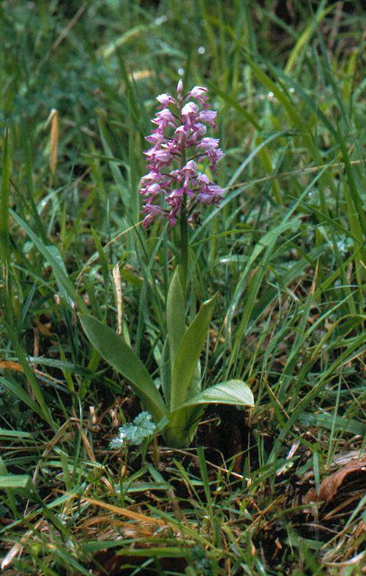
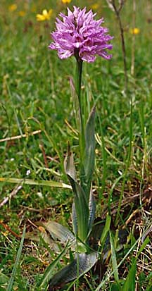
Tubera salep – gomolj kaćuna
-oficinalan u austrijskoj
farmakopeji
-zaštićene biljne vrste
u ist. i srednjoj Europi samonikli
Orchis morio , O. militaris, O. tridentata
imaju dva gomolja (drugi se razvija u pazušcu prizemnog lista)
Kemijski sastav: uz sluz, bjelančevine, škrob, šećer
zamjena za krumpir
istočne zemlje- piće “salep” – u vodi ili mlijeku- vruć i zaslađen
izvanredni antidiaroikum
ulcerozni kolitis, gastritis
oblaže sluznicu probavnog trakta
Orchis militaris
Orchis tridentata
Notes:
4
4

Slide 5
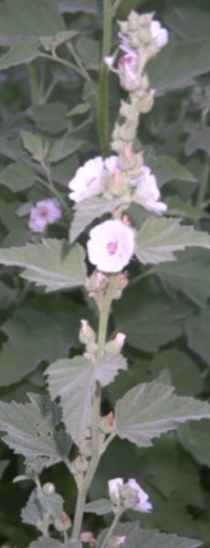
Vrste porodice Malvaceae:
sadrže sluzne polisaharide – polisaharidi prema strukturi srodni pektinima –stvaraju hidrogel
Folium Althaeae – (Althea officinalis) - list bijelog sljeza
-oficinalna u austrijskoj, francuskoj, begijskoj i rumunjskoj farmakopeji
sabire se u doba cvatnje (često napadnut gljivicom roda Puccinia)
Pimjena:
- upale mokraćnog mjehura i prečesto mokrenje,
oblozi pri upalnim procesima na koži
Notes:
5
5

Slide 6
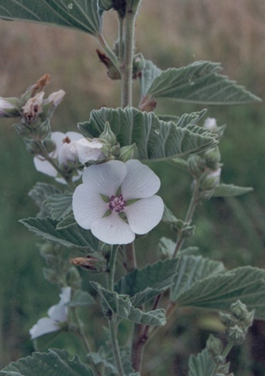
Radix Althaeae – korijen bijelog sljeza
-oficinalan u njemačkoj, austrijskoj, švicarskoj i
europskoj farmakopeji
sabire se u kasnu jesen (dvogodišnje i
trogodišnje biljke)
-farmakopeja propisuje mundirani korijen
(bez periderme i mezofloema) – smanjuje se
mogćnost zamjene s Radix belladonae
-sluz topljiva u hladnoj vodi
-vodeni pripravci na sobnoj
temperaturi – da škrob ne ometa bubrenje stanica
Notes:
6
6

Slide 7
Primjena:
- sluz djeluje umirujuće na sluznicu želuca i crijeva (gastritis)
-blagi laksans koji se može primijeniti i kod nadraženih crijeva , ili njihove upale
- sirup- ekspektorans, tinktura za alergijski rhinitis
-ispiranje nosne sluznice, primjena i kod dojenčadi
-olakšava izbijanje zubića kod djece
Notes:
7
7

Slide 8
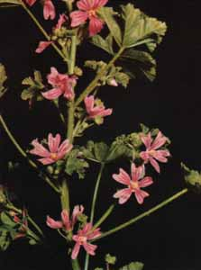
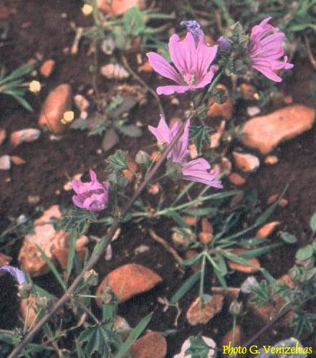
Flos Malvae – (Malva silvestris L.) - cvijet crnog sljeza
Folium Malvae – list crnog sljeza
- oficinalan u njemačkoj, austrijskoj, švicarskoj, mađarskoj farmakopeji
Primjena:
manje efikasni u zaštiti sluznica crijeva i dišnih puteva od bijelog slijeza
zajedno s eukaliptusom sastavna komponenta čajeva protiv kašlja
Notes:
8
8

Slide 9
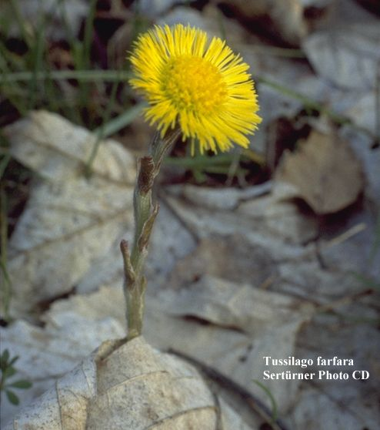
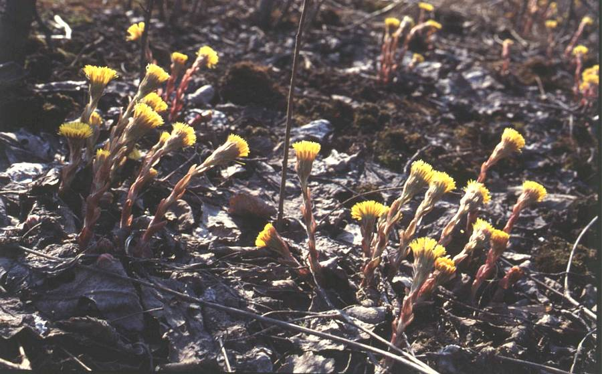
Folium (Flos) farfarae – (Tusilagao farfara L.)- list (cvijet) podbjela
koriste se listovi bez peteljke, sabiranje ljeti
Kemijski sastav: uz sluzi, flavonoidi, tanini, pirolizidinski alkaloidi (PA),
vitamin C, cink
Primjena: u kombinaciji s Glycyrrhiza glabra (sladić) i Thymus vulgaris (timijan)
kod kašlja
ekstrakt cijele biljke jača imunološki sustav
primjena zbog pirolizidinskih alkaloida ograničenog trajanja
(hepatotoksično djelovanje, veći sadržaj u cvjetovima) primjena ne smije
biti duža od 4 tjedna,
- ne smiju ga koristiti trudnice, dojilje i djeca do 6 godina
Notes:
9
9

Slide 10
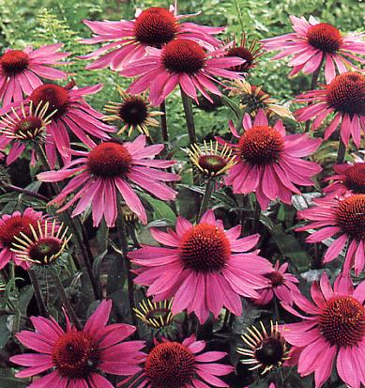
Herba Echinaceae (zelen ehinaceje)
Echinacea purpurea L. (Asteraceae)
Notes:
10
10

Slide 11
polisaharidi, glikoproteini, esencijalne masne kiseline, kavena
kiselina alkaloidi, amidi, amini i ketoni
kvalitetan preparat ehinaceje mora biti standardiziran na 0,3%
alkilamida.
-polisaharide,.
djeluje stimulirajuće na imunosni sustav
smanjuje upalu - povećava broj leukocita u krvi i pojačava fagocitozu
bakterija i toksičnih tvari u organizmu od strane makrofaga i granulocita
liječenje i ublažavanje simptoma gripe te kod ostalih i čestih infekcija dišnog
sustava – uzimati preventivno
Notes:
11
11

Slide 12
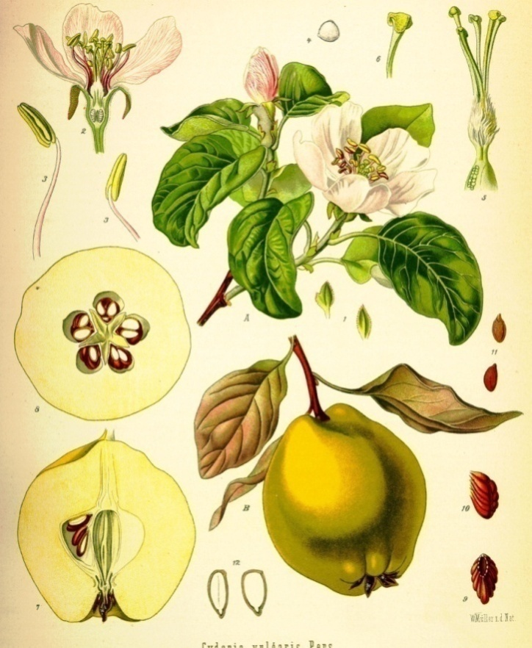
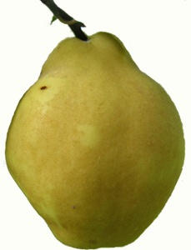
Semen (fructus) cydoniae (Cydonia vulgaris)- sjeme (plod) dunje
Kemijski sastav: uz sluzi tanini, pektin, cijanogeni glikozidi
Primjena: plod- adstringirajuće djelovanje- kod proljeva, posebno kod djece
kuhanjem se gube adstringirajuća svojstva
sjemenke- 20% sluzi-interno protiv kašlja, oblozi kod opeklina i
dekubitusa, dodatak krema
propisane samo cijele sjemenke zbog moguće razgradnje amigdalina
Notes:
12
12

Slide 13
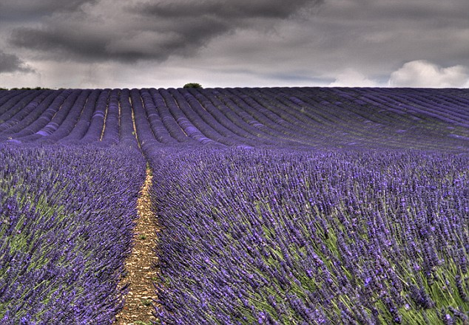
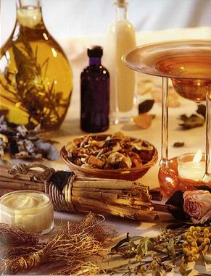
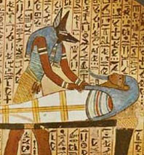
  AROMATERAPIJA
  drevna tehnika primjene čistih i prirodnih eteričnih ulja za postizanje i održavanje zdravlja i vitalnosti
  primjenu je našla još od davnih vremena: Egipat, Kina, Indija, Grci, Rimljani, Arapi
  otac moderne aromaterapije je Gattefosse: opekao je ruke u laboratoriju i uronio ih u posudu punu eteričnog ulja lavande - bol se smanjila, rane brže zacijelile
Notes:
13
13

Slide 14
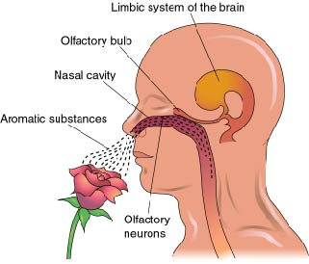
  ENGLESKI MODEL (primjenjuje se u Hrvatskoj)
  - kroz dišni sustav: djeluje na mozak i zatim se putem pluća prenosi po cijelom organizmu krvotokom
  - putem kože (dermalno): mješavina baznih i eteričnih ulja nanosi se na kožu (npr. masažom).
  - koža upija 60% tvari koje na nju nanesemo, tvari ulaze u krvotok i šire se cijelim organizmom.
  - zadržavaju se u organizmu 12-24h (ovisno o tjelesnoj konstituciji), a izlučuju mokraćom i znojem.
Notes:
14
14
The limbic system (or Paleomammalian brain) is a set of brain structures including the hippocampus, amygdala, anterior thalamic nuclei, septum, limbic cortex and fornix, which seemingly support a variety of functions including emotion, behavior, long term memory, and olfaction.

Slide 15
  FRANCUSKI MODEL
  - eterična ulje unose se u organizam i oralno, rektalno i vaginalno, a primjenu odabiru i strogo nadziru aromaterapeuti medicinskog ili biološkog obrazovanja (liječnici, farmaceuti i biolozi)
  - ovaj način primjene može biti opasan ukoliko ga provodi needucirana osoba
Notes:
15
15

Slide 16
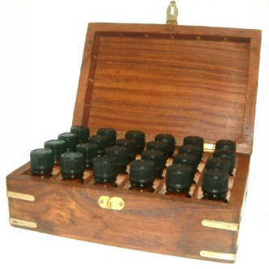
  ETERIČNA ULJA
  - čista i prava eterična ulja moraju proći kroz kontrolu
  plinskom kromatografijom i bočica treba biti od
  tamnog stakla
  - dobivaju se destilacijom vodenom parom i
  tiještenjem (naprimjer iz kore citrusa)
  - trebaju se držati na hladnom mjestu zaštićenom
  od sunca
  - eterična ulja mogu biti i iz biodinamičkog uzgoja
  što je bitno za citruse koji se pročišćavaju tiještenjem
  - ulja dobivena parnom destilacijom na taj se način
  ujedno pročišćavaju od nepoželjnih tvari (pesticida, herbicida i slično)
  BAZNA ULJA
  - bazna ulja moraju biti hladno prešana i organska (iz biodinamičkog uzgoja)
  - trebaju biti pohranjena u tamnim staklenim bočicama i drže se na hladnom
  mjestu zaštićenom od sunca
  - pri primjeni na koži eterična ulja se mješaju u baznim uljima u određenoj koncentraciji
Notes:
16
16

Slide 17
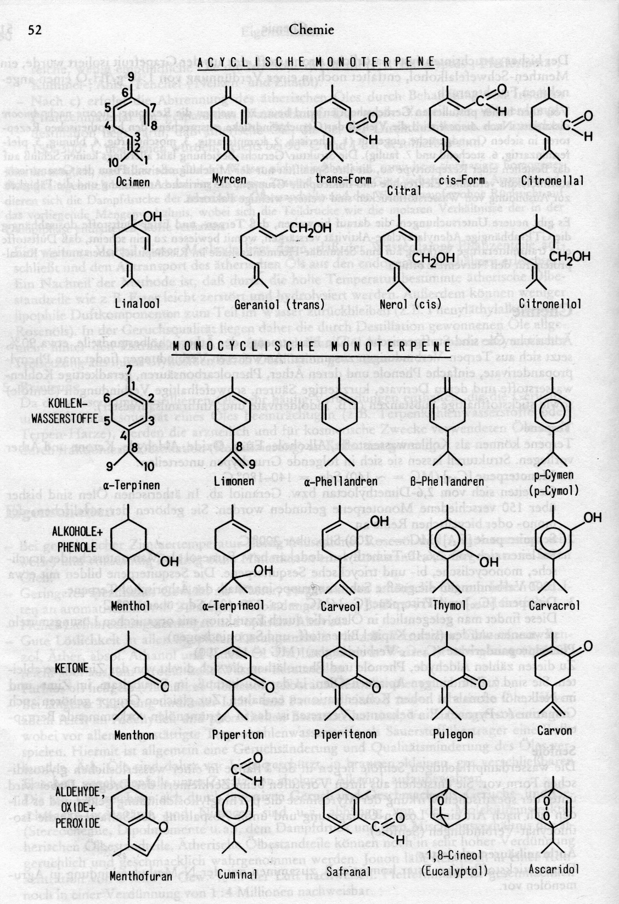
Eterična ulja
Kemizam eteričnih ulja
smjesa tvari – alkoholi, fenoli, aldehidi, ketoni, kiseline i esteri
bez obzira na funkcionalnu skupinu sastojci
eteričnih ulja se dijele na:
  A) terpenske tvari
  B) fenilpropanske tvari
  C) ostale tvari
A) Terpenske tvari
- struktura molekule im je alifatska ili ciklička
prema broju ugljikovih atoma dijelimo ih na:
hemiterpene (5 C atoma) – izopren C₅H₈
monoterpene (10 C atoma)
seskviterpene (15 C atoma)
diterpene (20 C atoma)
triterpene (30 C atoma)
najvažniji mentol, timol, tujon
B) Fenilpropanske tvari
fenilpropan u biljkama nije prisutan, ali su tu
njegovi derivati
najvažniji cimetni aldehid, eugenol i p-cimol
Notes:
17
17

Slide 18
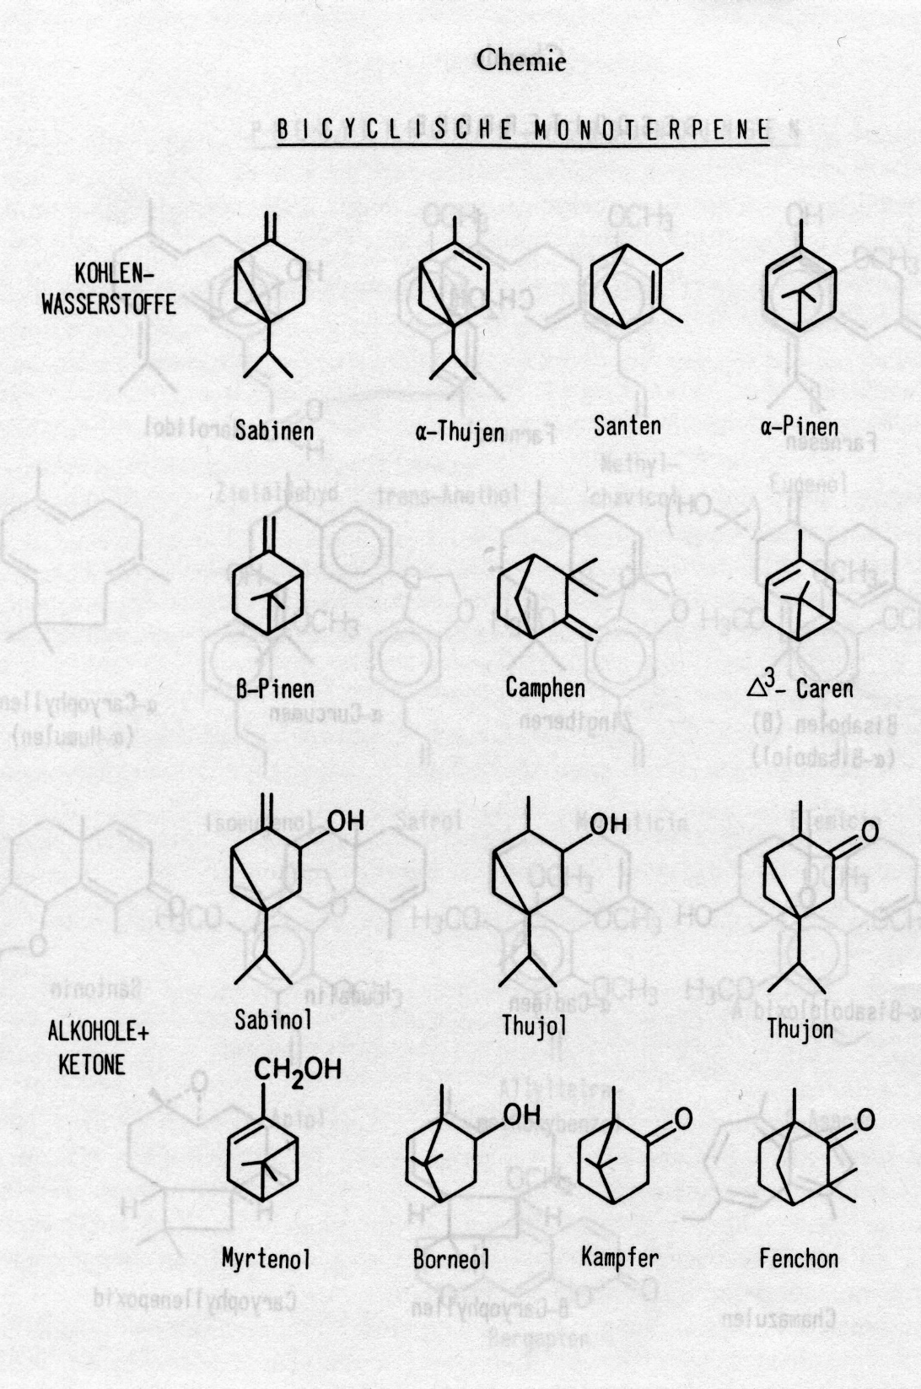
C) Ostale tvari
- lančasti ugljikovodici i njihovi derivati s kisikom (alkoholi, ketoni, aldehidi, organske kiseline)
Dobivanje i čuvanje eteričnih ulja
dobivaju se iz različitih biljnih djelova najčešće destilacijom pomoću vodene pare, rjeđe destilacijom pomoću lako hlapljivih organskih otapala ili tiještenjem
autooksidacija i polimerizacija
čuvanje u punim bočicama, zaštićeno od svjetlosti, na temperaturi ne višoj od 15°C
Notes:
18
18

Slide 19
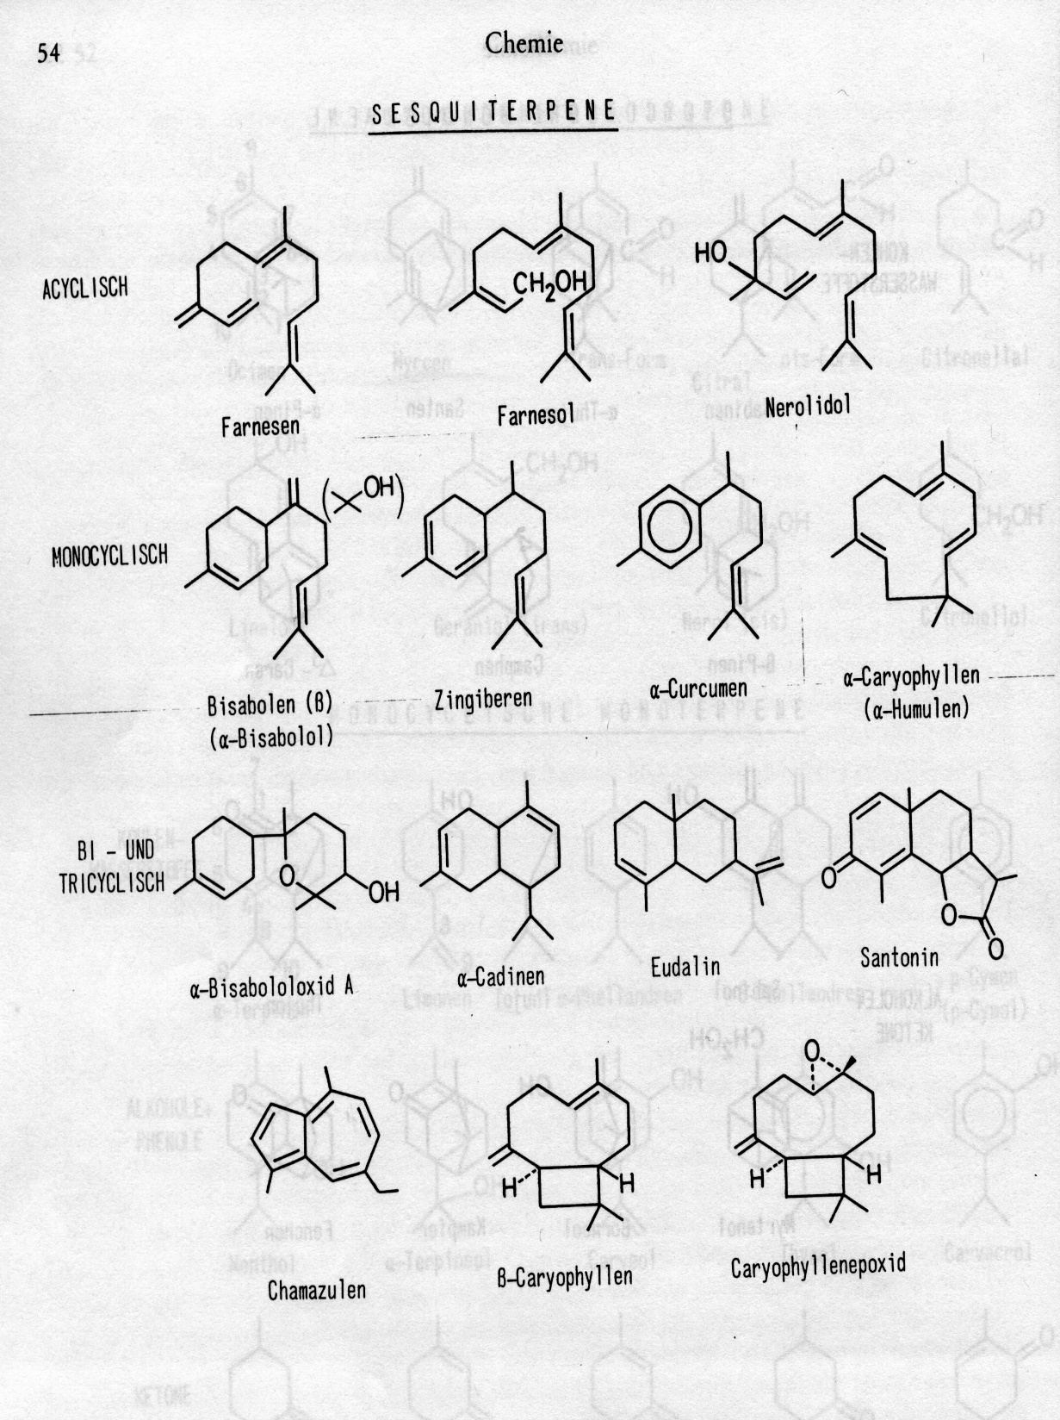
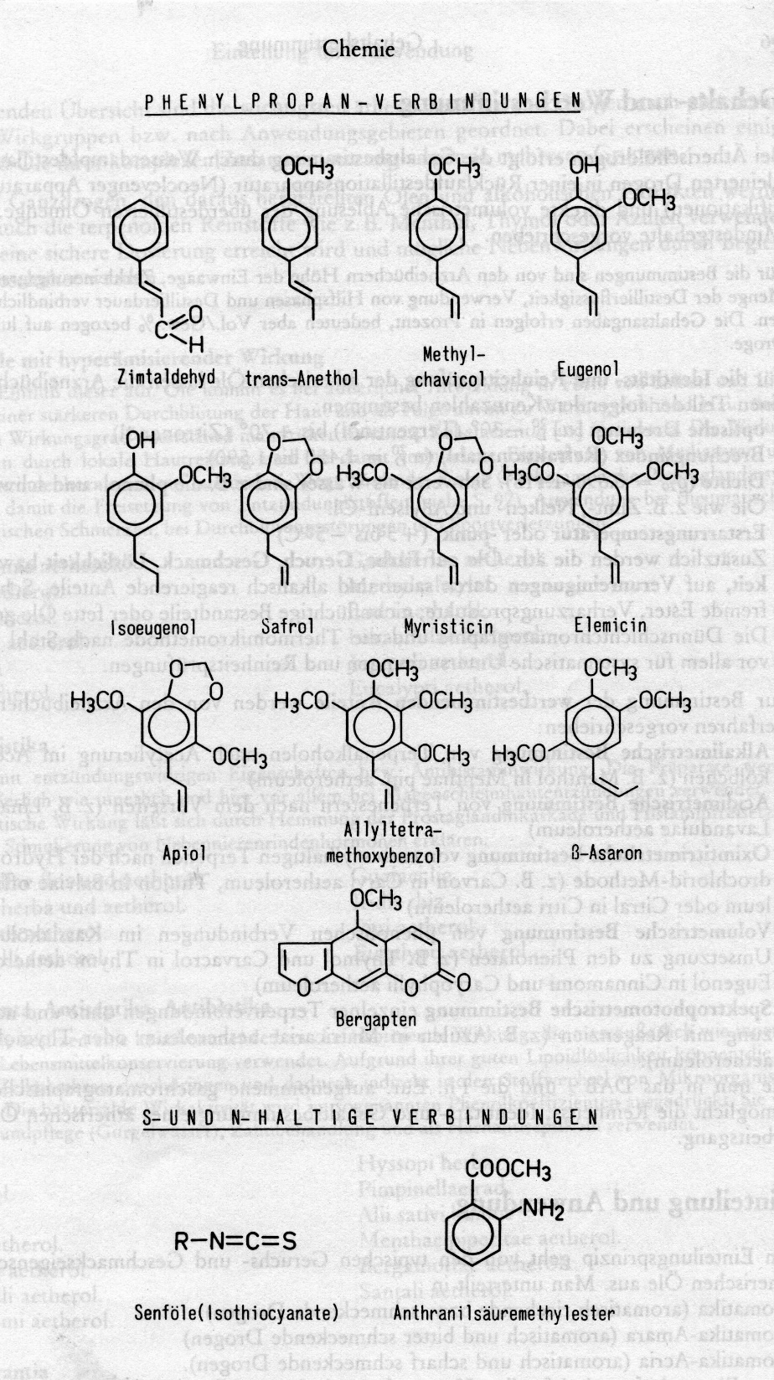
Notes:
19
19

